Slide 1
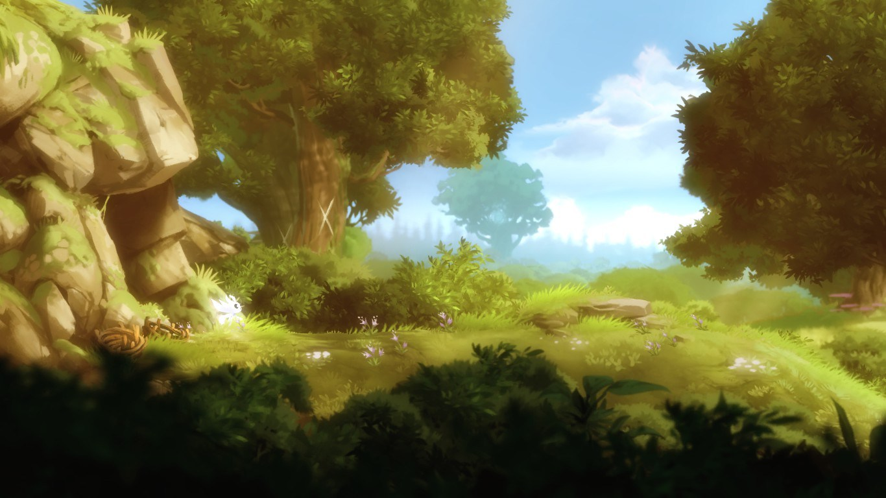
FROG KISS
(working title)
Thomas Rodriguez / Ugo Belfiore / Aurélien Demey / Timothée Degli Innocenti

Slide 2
Résumé
Type de jeu: plateformer 2D en coop
Nombre de joueurs: 2
Plateforme: PC, éventuellement consoles de salon
Public cible: tout public (PEGI 3), amateurs de couch game
Références: Ori and the blind forest, Rayman Legends/Origins, Limbo, Ibb et Obb
USP: La corde, jeu entièrement coop

Slide 3
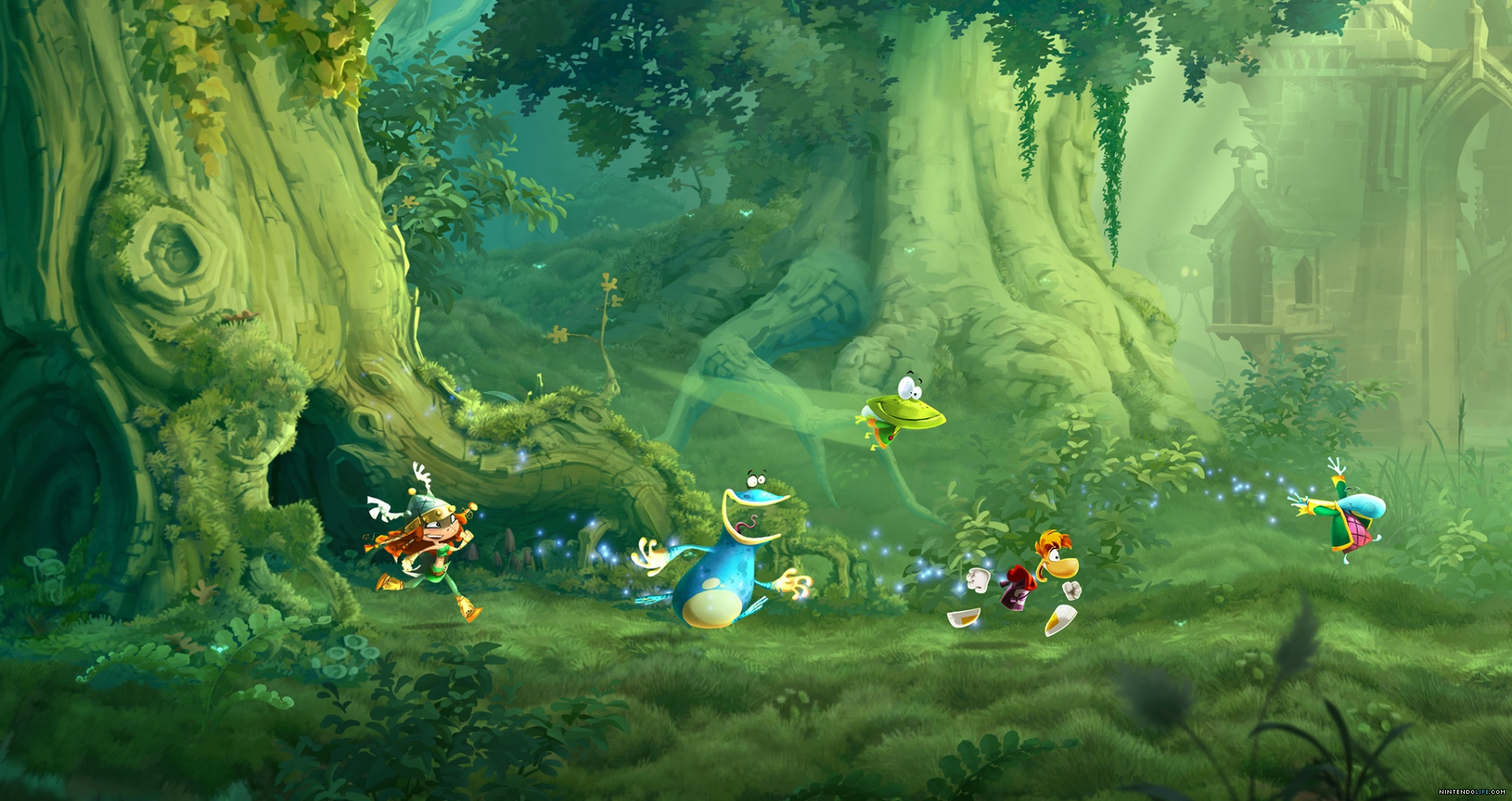
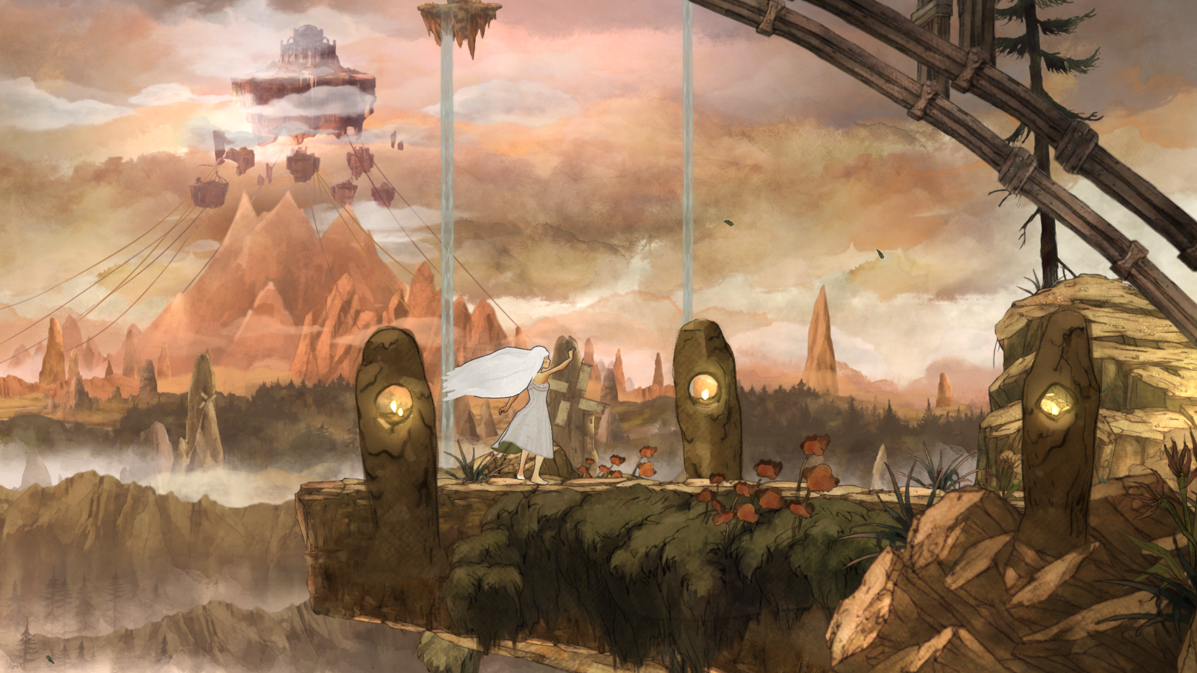
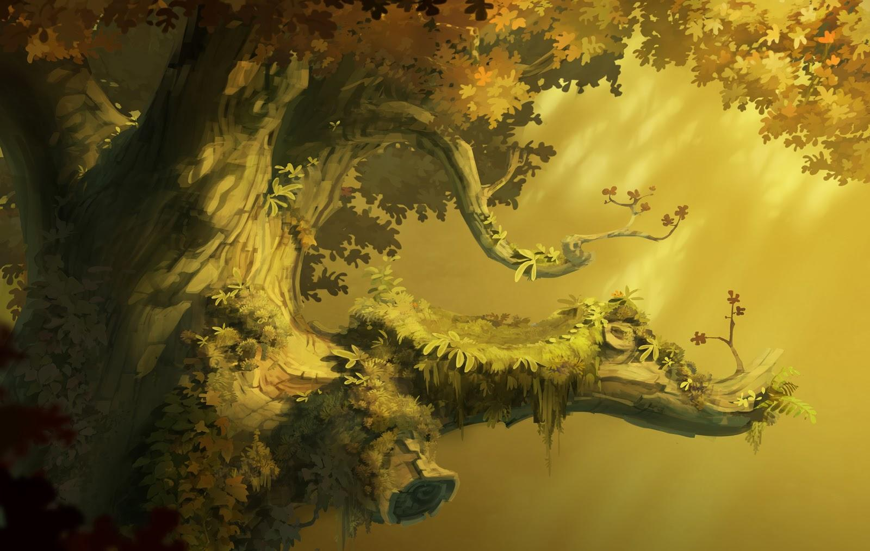
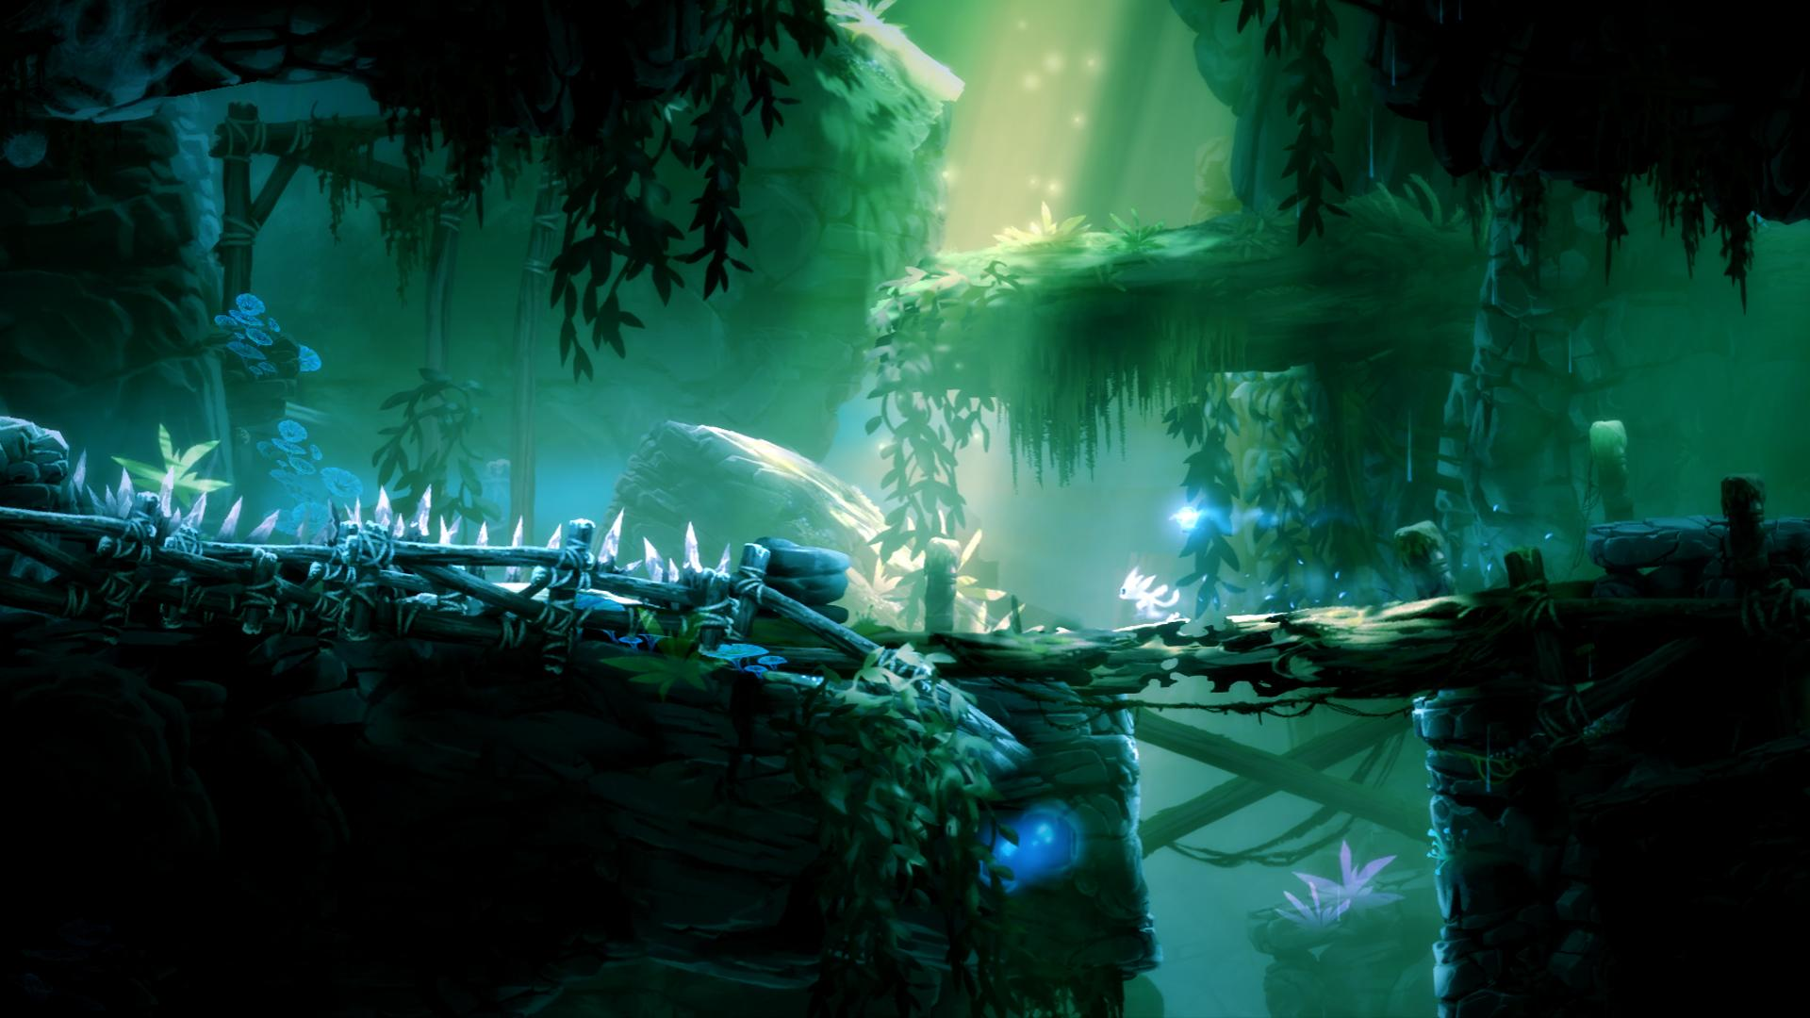
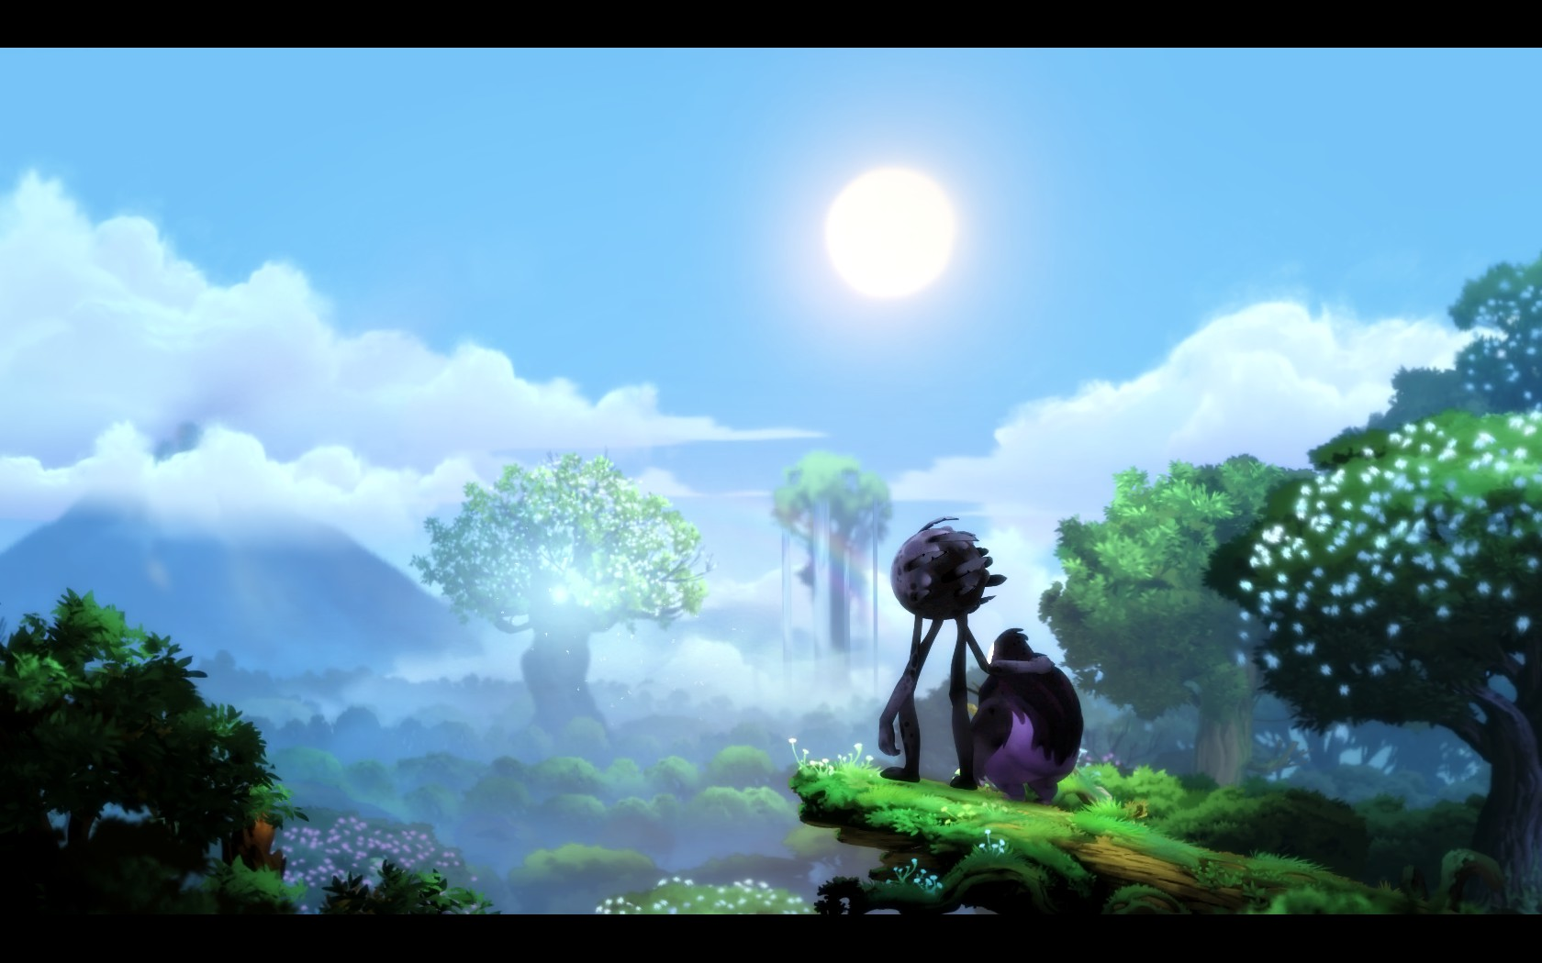
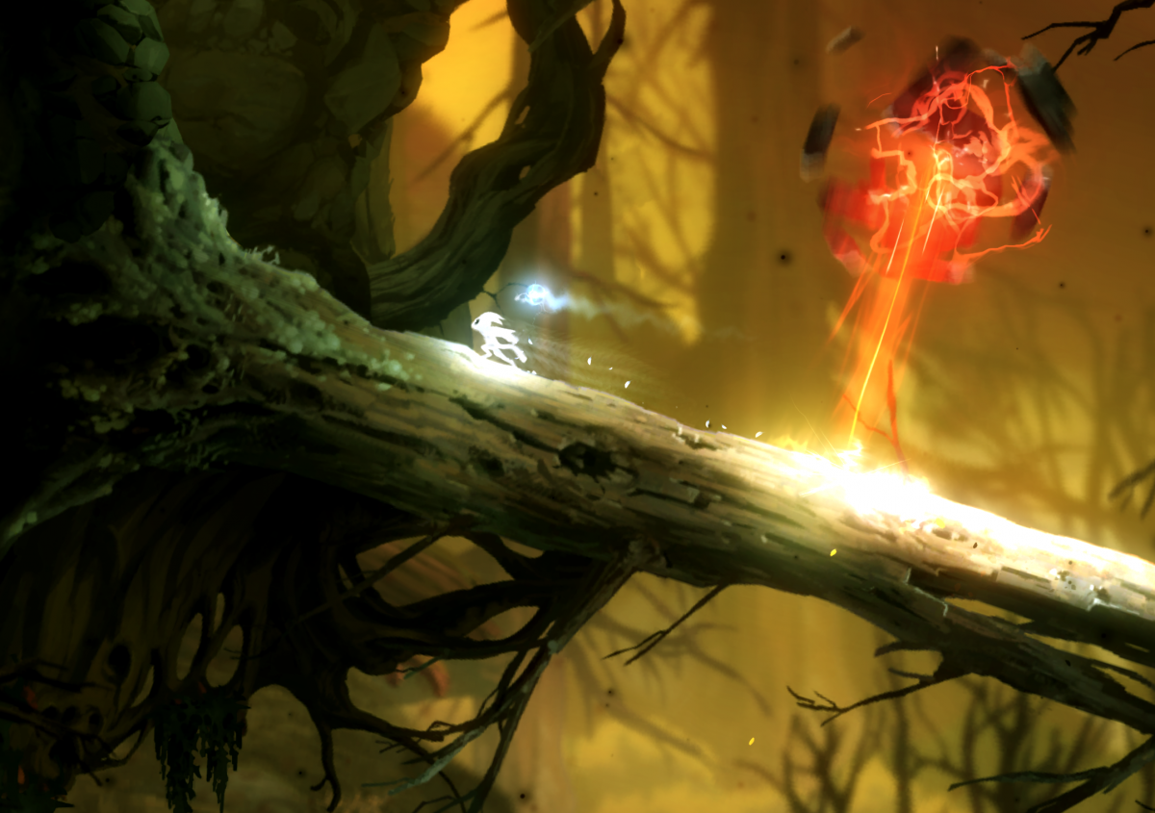
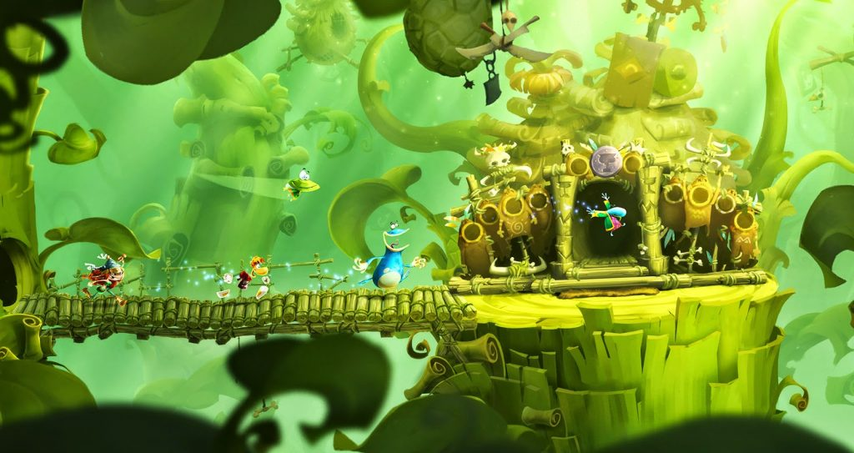
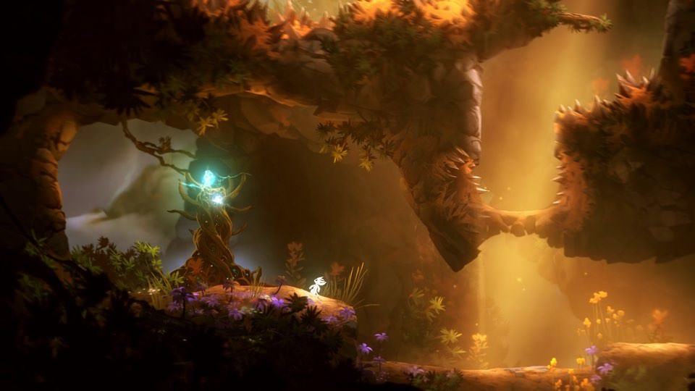
MOODBOARD
MOODBOARD

Slide 4
DA
Décors 2D
Personnages humanoïdes 3D
Monde féérique/magique
Univers très coloré
Gros jeux de lumières
Proportions exagérées
Nature omniprésente

Slide 5
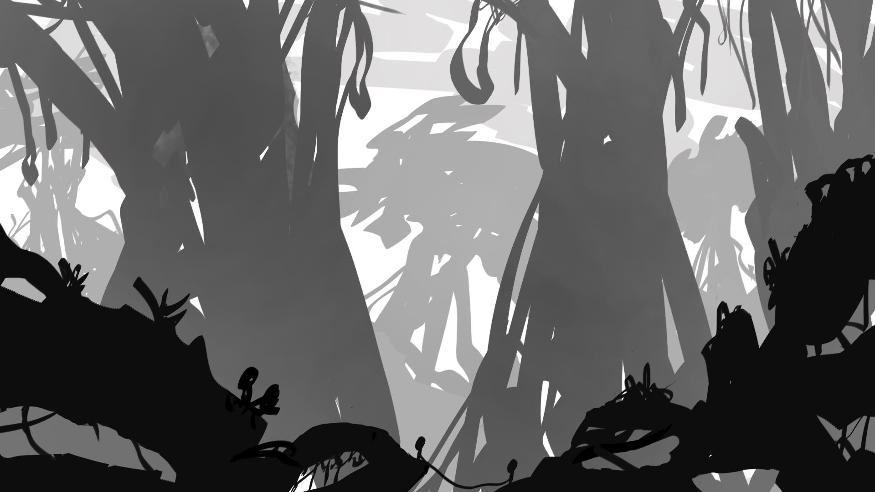
Thumbnails

Slide 6
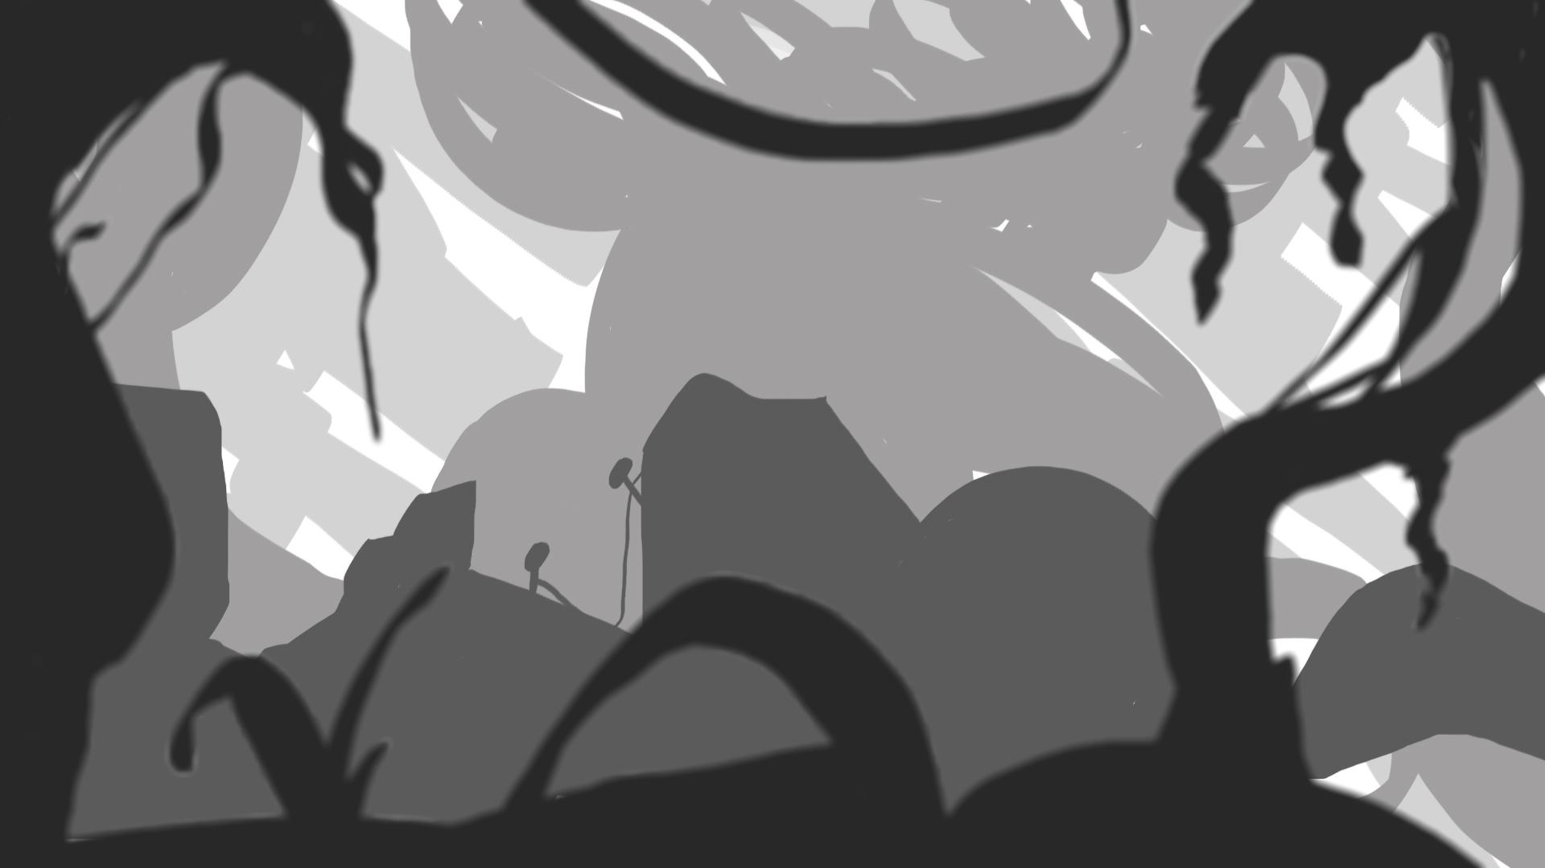

Slide 7
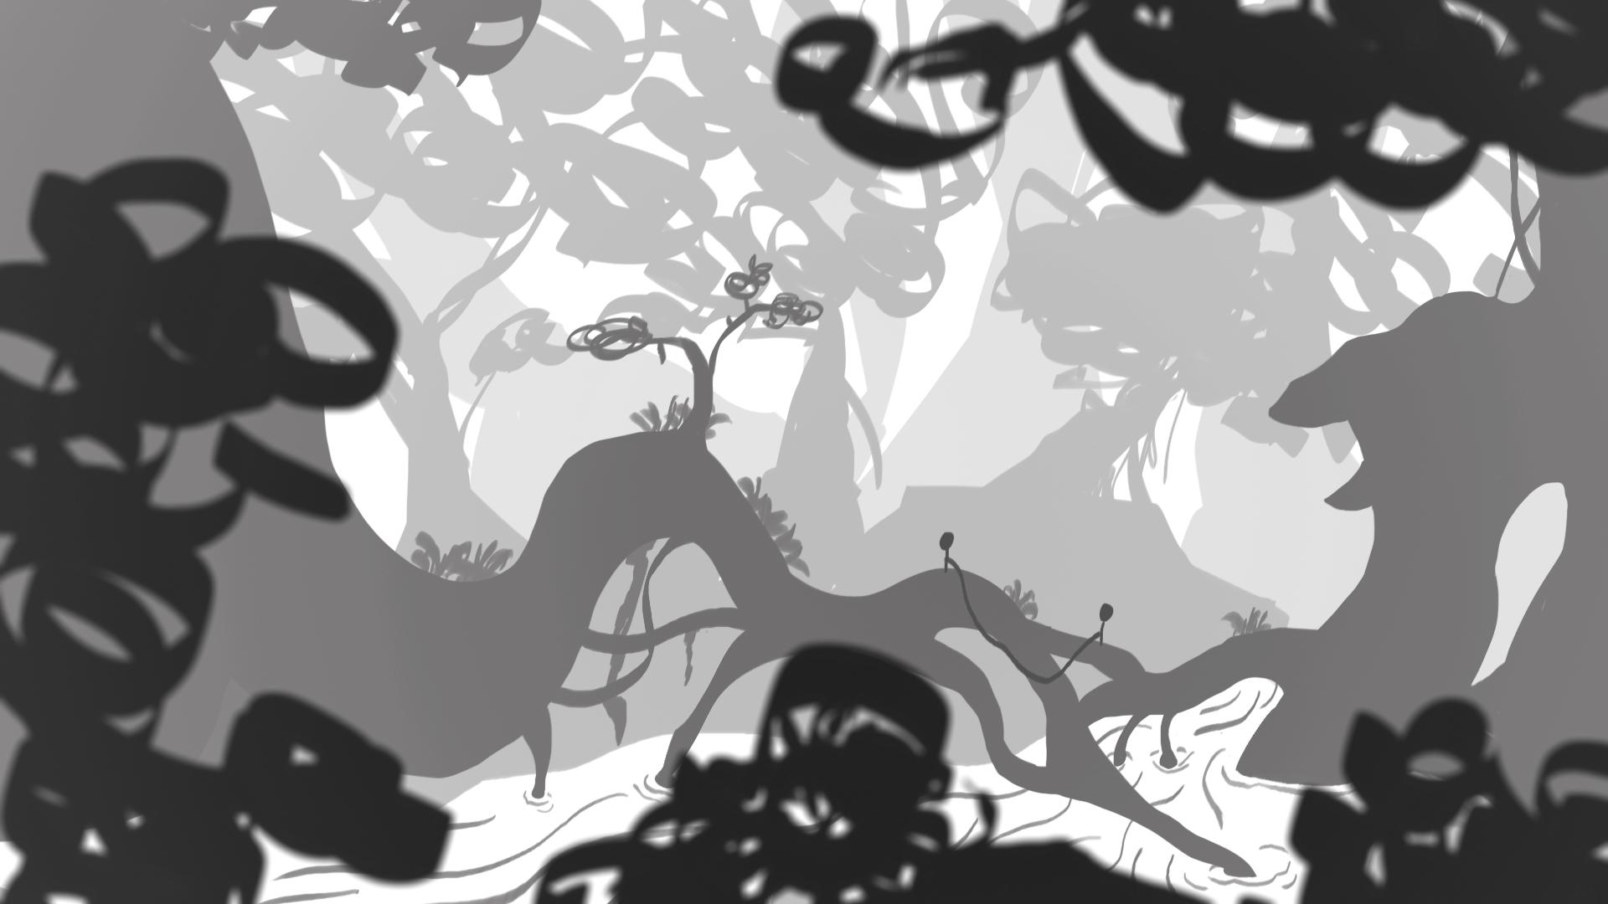

Slide 8

Conception sonore
Ambiance onirique, féérique, forêt enchanté.
Références musicales : Yann Van der Cruyssen (Seasons after fall), Joe Hisaishi (Princesse Mononoké), Gareth Coker (Ori)
Musique instrumentale, inspiration romantique, néo-classique.
Enregistrement quatuor à cordes ?

Slide 9
Mécaniques: la corde
Distance minimale
Niveau de tension
Distance maximale

Slide 10
Mécaniques: la corde
Saut

Slide 11
Mécaniques: les actions des joueurs
Se déplacer de droite à gauche:
Sauter:
S’accrocher:
S’alourdir/se durcir:
Bloquer la corde:

Slide 12
Situations de jeu

Slide 13
Situations de jeu

Slide 14
Situations de jeu

Slide 15
Situations de jeu

Slide 16
Situations de jeu

Slide 17
Situations de jeu

Slide 18
Situations de jeu

Slide 19
Situations de jeu

Slide 20
Situations de jeu

Slide 21
Situations de jeu

Slide 22
Situations de jeu

Slide 23
Situations de jeu

Slide 24
Situations de jeu

Slide 25
Situations de jeu

